Slide 1
Kompiuterio programinė įranga

Slide 2
Operacinės sistemos
Operacine sistema (OS) vadiname komplektą programų, kurios valdo kompiuterio, prie jo prijungtų įtaisų ir jame esančių programų darbą.

Slide 3
OS funkcijos
Valdyti visų vidinių įtaisų darbą, paskirstyti kompiuterio išteklius;
Organizuoti duomenų mainus tarp centrinio procesoriaus ir laikmenų;
Tvarkyklėmis valdyti išorinius įtaisus;
Organizuoti dialogą su naudotoju;
Vykdyti programas, pranešti apie jų sutrikimus.

Slide 4
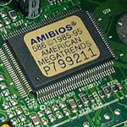
BIOS
BIOS – bazinė įvesties išvesties sistema.
Ji (BIOS) padeda į operatyviąją atmintinę įkelti OS.

Slide 5
OS įvairovė
UNIX (1969 m., Kenas Tompsonas ir Denis Ričis);
DOS (1981 m., IBM PC);
Microsoft Windows (1985 m., Microsoft);
Mac OS (1984 m., Apple Computer);
Linux (1994 m., Linus Torvaldas ir kiti pasaulio programuotojai);
Android (2008 m., Google).

Slide 6
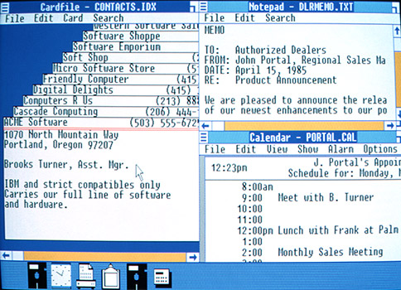
MS Windows 1.0 darbalaukis

Slide 7
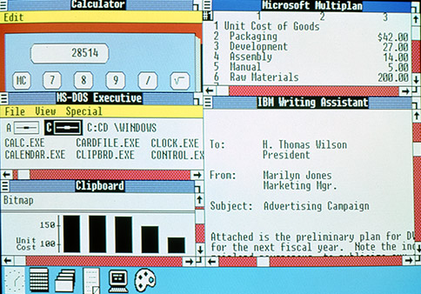
MS Windows 2.0 darbalaukis

Slide 8
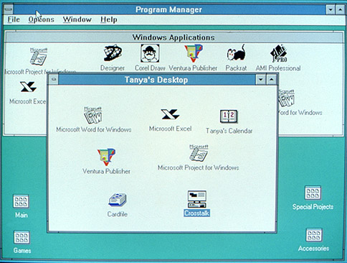
MS Windows 3.0 darbalaukis (1990 m.)

Slide 9
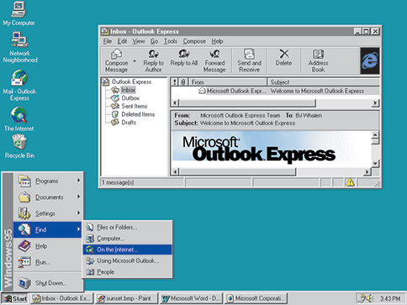
MS Windows 95

Slide 10
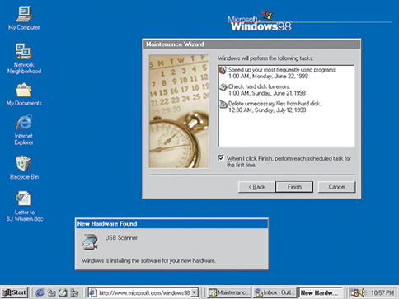
MS Windows 98

Slide 11
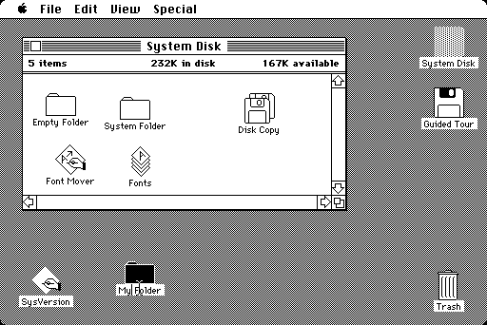
Mac OS darbalaukis (1984 m.)

Slide 12
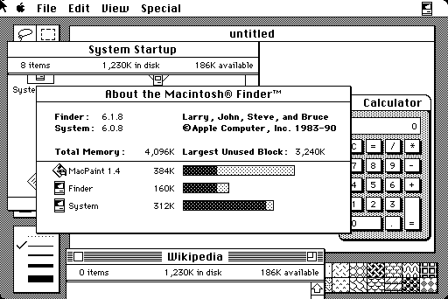
Mac OS 6 (1988 m.)

Slide 13
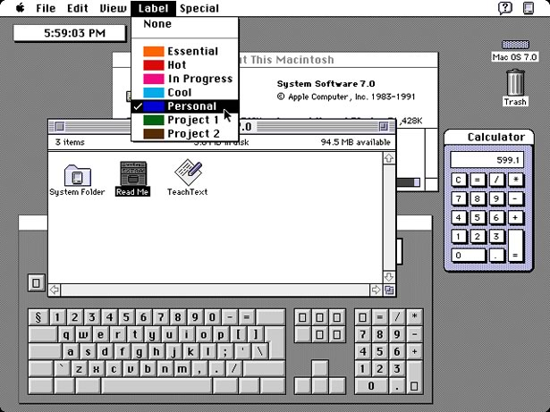
Mac OS 7 (1993 m.)

Slide 14
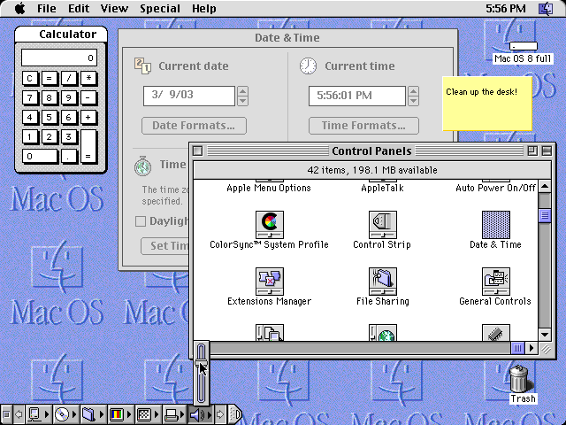
Mac OS 8 (1997 m.)

Slide 15
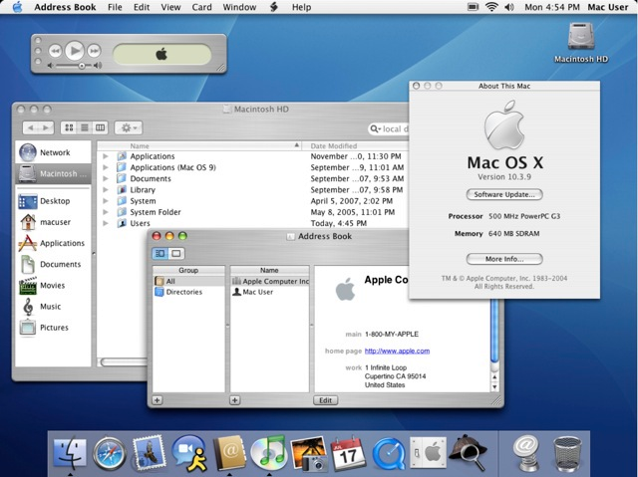
Mac OS X (2003 m.)

Slide 16
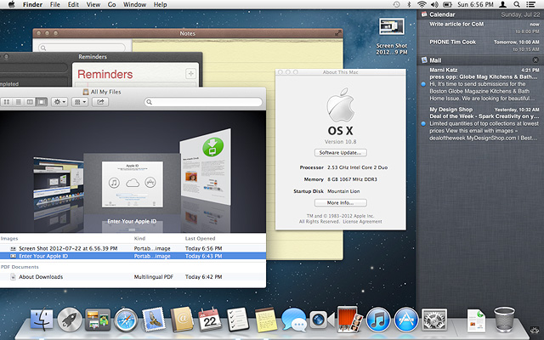
Mac OS X (2012 m.)

Slide 17
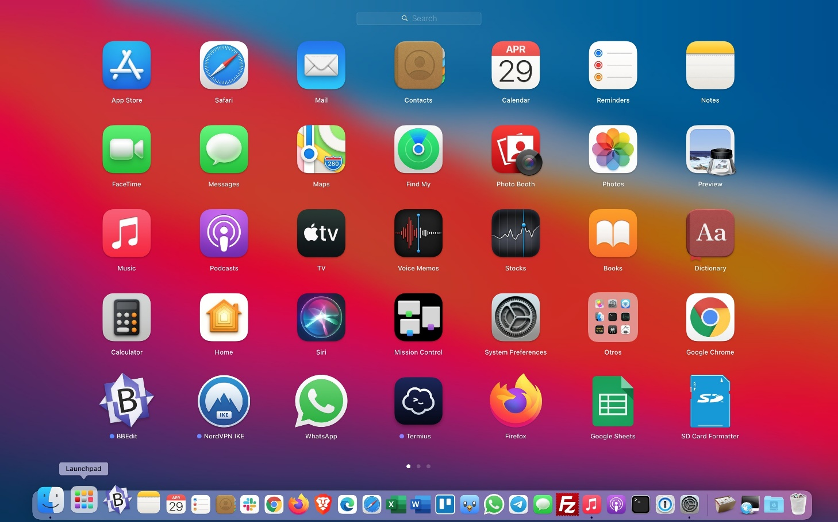
Mac OS 11 (2020 m.)

Slide 18
Taikomosios programos
Rašyklė (LibreOffice WordPerfect);
Grafikos rengyklė (Adobe Photoshop);
Skaičiuoklė (MS Excel);
Pateikčių rengyklė (MS PowerPoint);
Interneto naršyklė (Google Chrome);
El. pašto programa (Mozilla Thunderbird) ir t.t.

Slide 19
Užduotys
Klavišų deriniai

